Slide 1


Slide 2
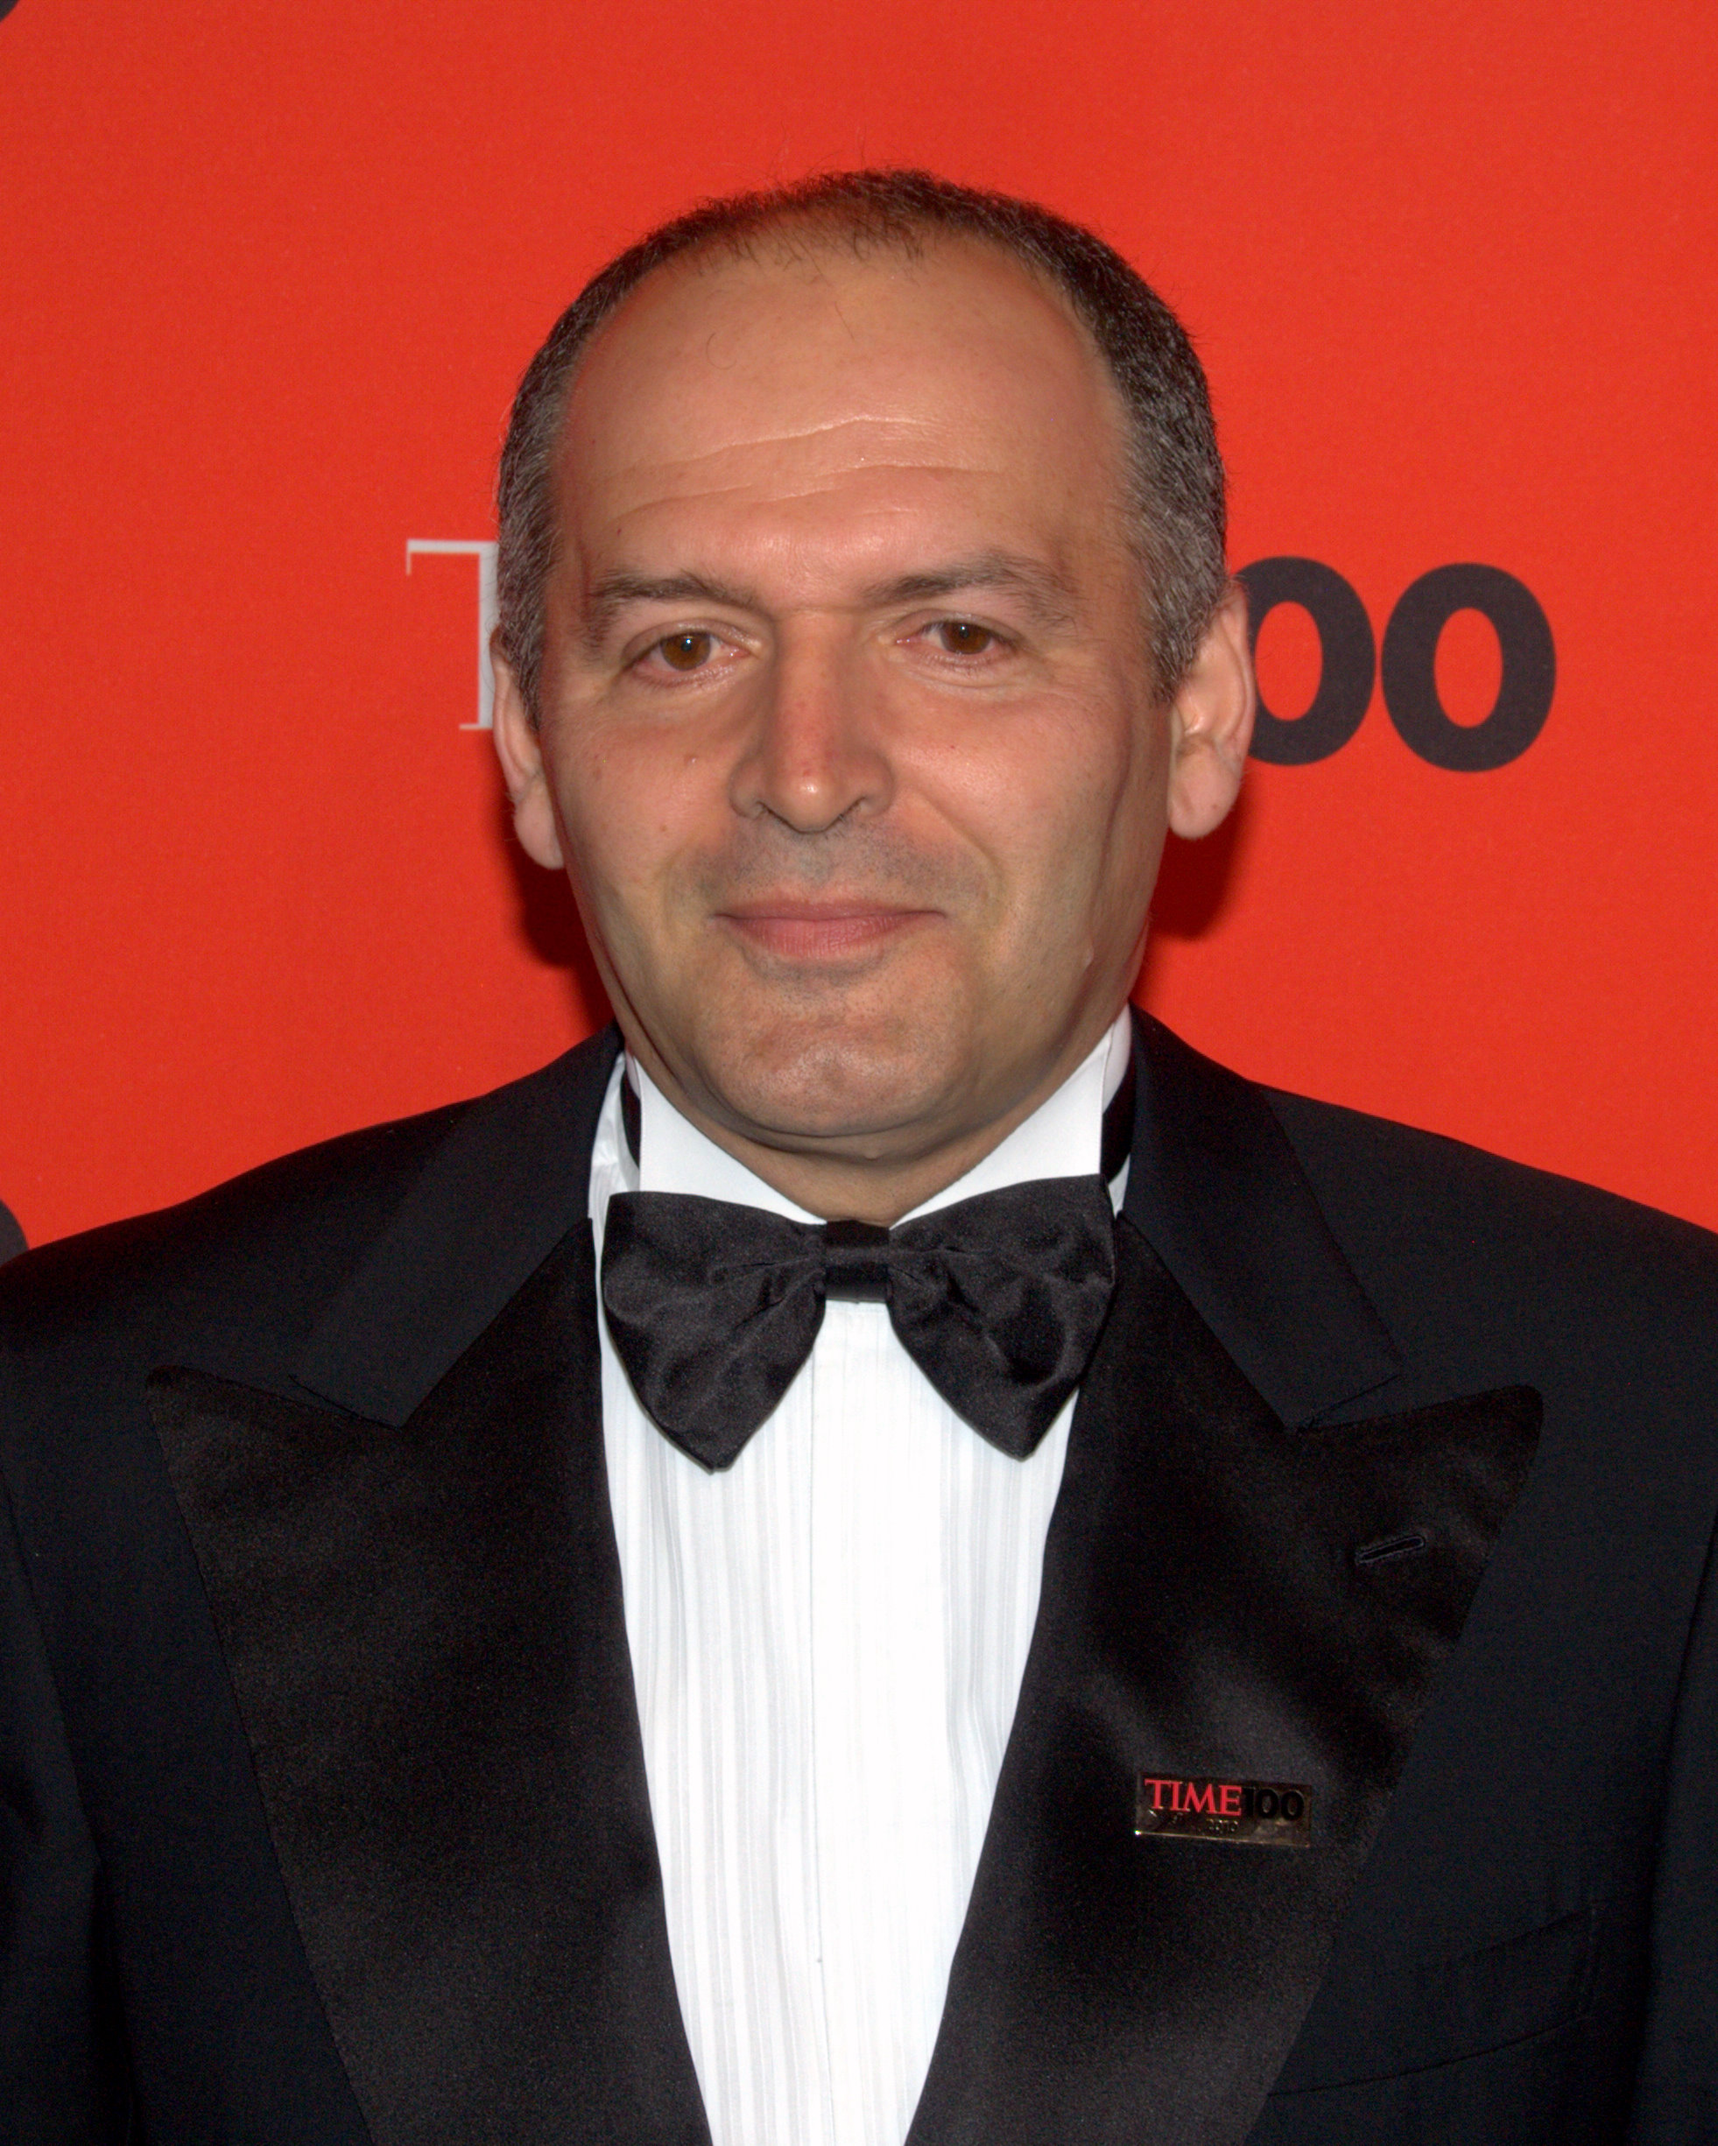


Новий канал — український розважальний телеканал. Входить до медіахолдингу «StarLightMedia», що належить українському олігархові Вікторові Пінчуку.

Slide 3
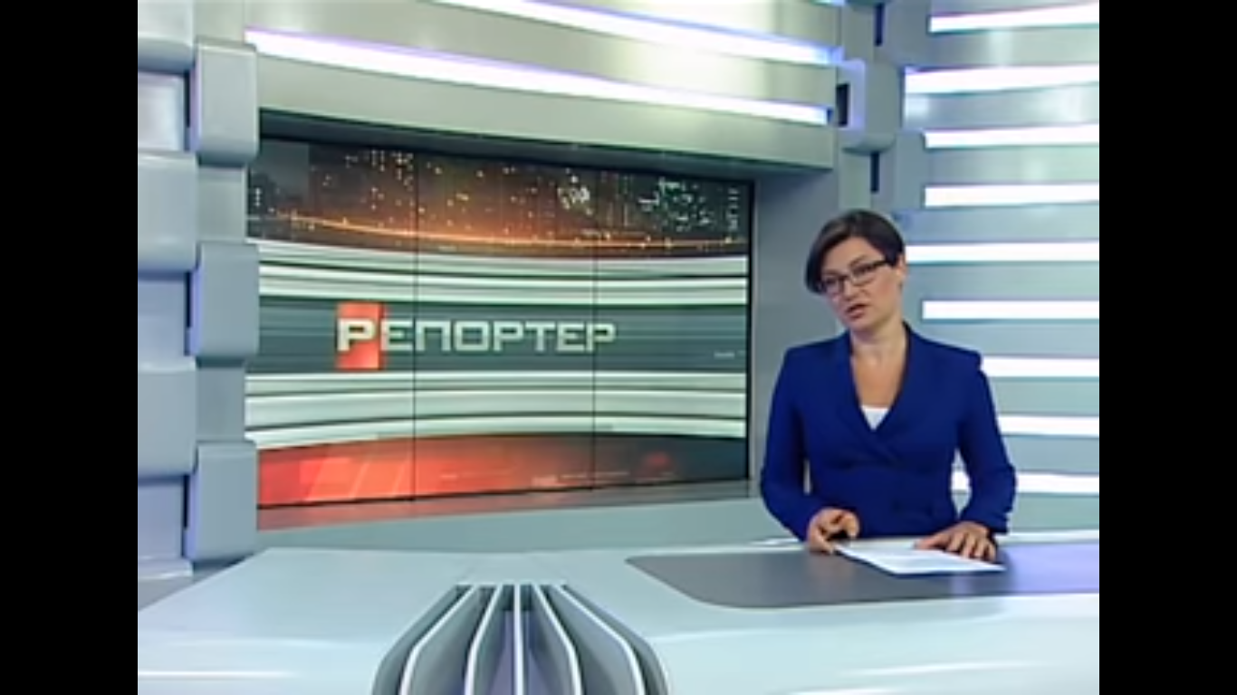
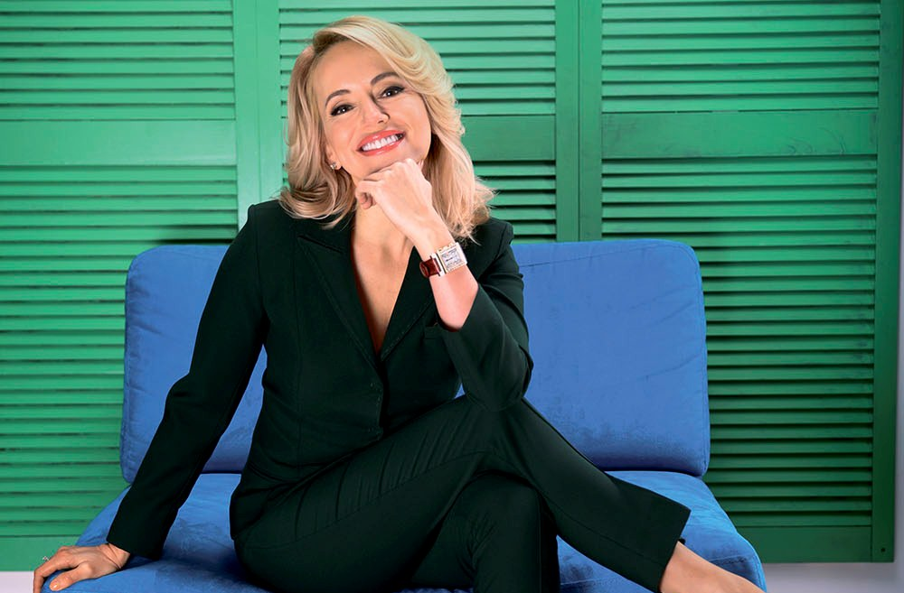
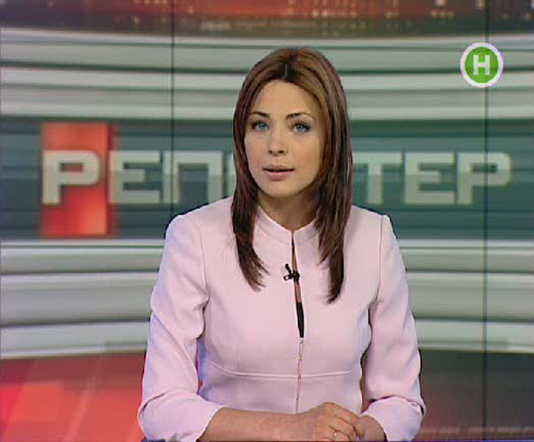


Інформаційна функція:
Випуск новин «Репортер», ця програма транслювалася від 1999 року до 2015 року.
Ця програма забезпечувала задоволення інформаційної потреби суспільства.
Ведучими були Анна Жижа, Оксана Гутцайт та Наталія Федечко.

Slide 4
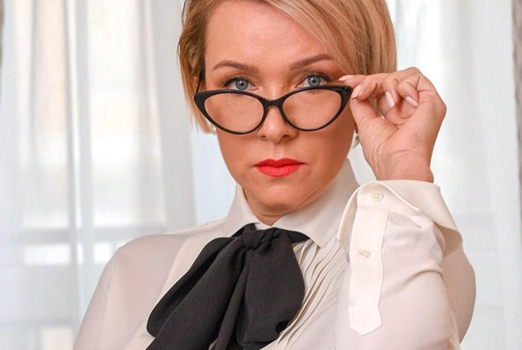


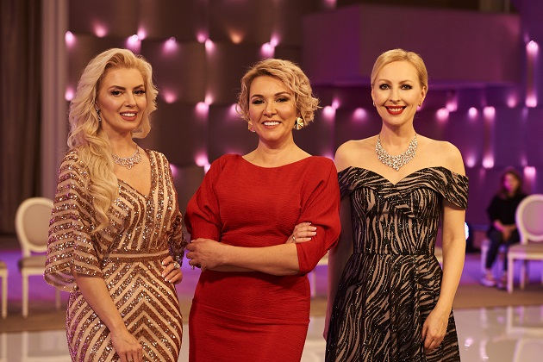
Культурно-просвітницька функція:
Телепрограми «Суперінтуіція», «Аферисти в сітях», «Від пацанки до панянки», де ведучі впливають на глядачі, за допомогою повчання. Наприклад, «Аферисти в сітях». Ведуча Олена-Крістіна Лебідь застосовує метод маски та перевтілюється у жертву шахраїв і таким чином викриває задуми аферистів. Тим самим повчуючи глядачів поведінки перед різноманітними людьми. А телепередача «Від пацанки до панянки», де телеведучити були Тетяна Терсенова-Заводовська, Марина Кінах, Ірина Зільберман, Ольга Фреймут, Андрій Бурлуцький, Ірина Дюденко, Тетяна Мокріді, Ірина Зайцева, вони готують уроки, як можна категорично змінити життя, таким чином впливаючи на людей і повчаючи їх.

Slide 5
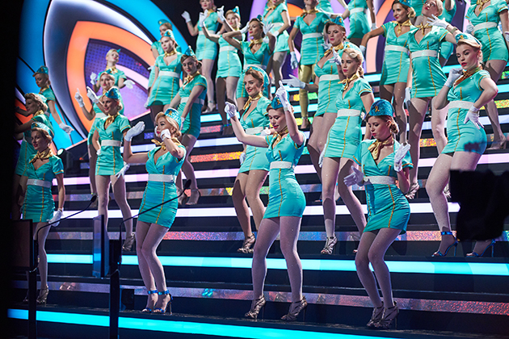
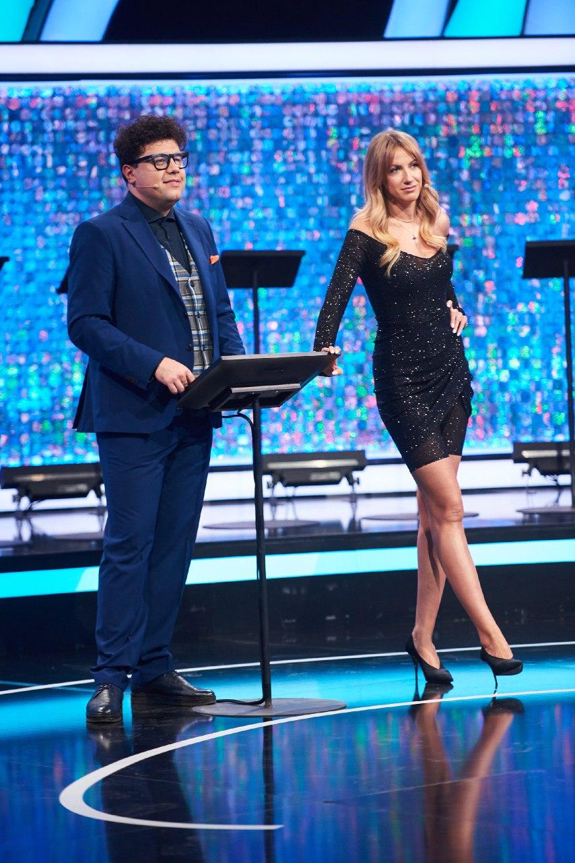

Телепрограма «Хто проти блондинок?». Ведучою програми є Леся Нікітюк. Програма несе у собі рекреативну функцію, аби розважити глядача, інформаційну – якщо блондинки відповідають правильно на запитання, а саме запитання доносять нову інформацію глядачам, то переходять у наступний етап.

Slide 6

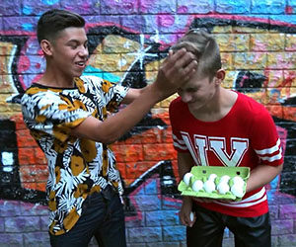
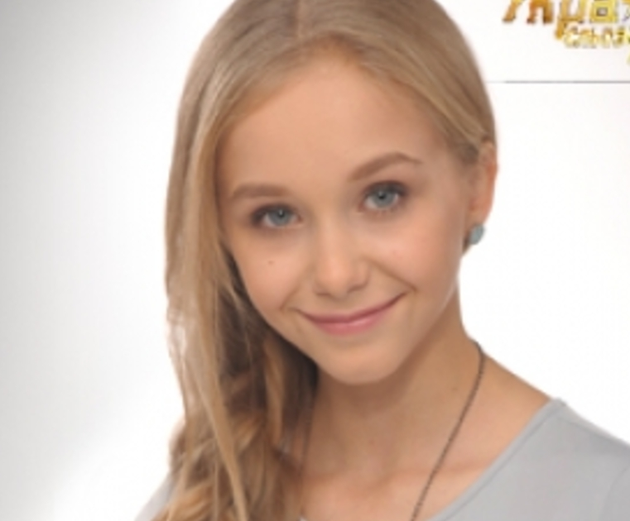
Кідс тайм – це програма, де діти розважаються, розглядають освітню програму, беруть участь у челеджах та батлах. Телеведучою цього шоу є Саша Єгорова.
Функції: Освітня – вивчають освітню програму, рекреативна – розвага для суспільства за допомогою батлів та челенджів.

Slide 7



«Ревізор» — телевізійне соціальне реаліті-шоу про якість закладів сфери обслуговування України. Виробляється та виходить в ефір на Новому каналі.
Телеведуча Юлія Панкова. Найбільше ця програма прославилася, коли ведучою була Ольга Фреймут.
Функції:
Рекреативна – розважає публіку, соціально-педагогічна – пропаганда певного способу життя, тобто, чистолюбства. Культурно-просвітницька - програма впливає на глядачів, стає прикладом.

Slide 8
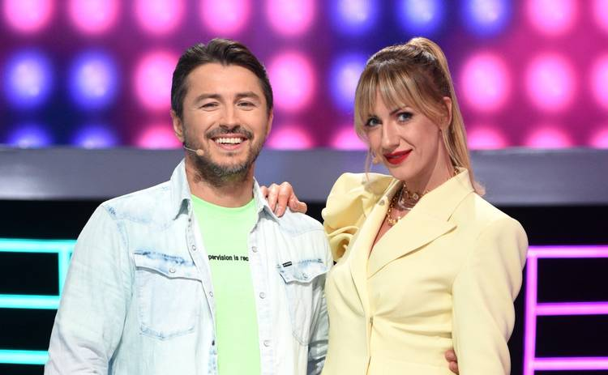


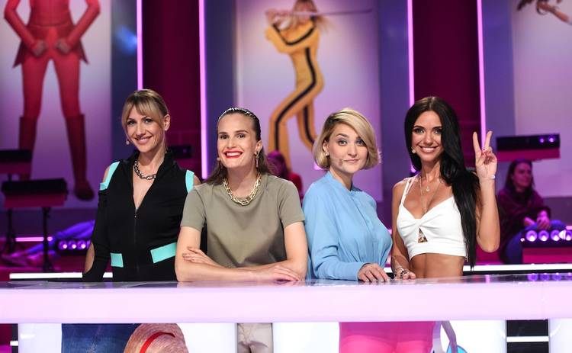
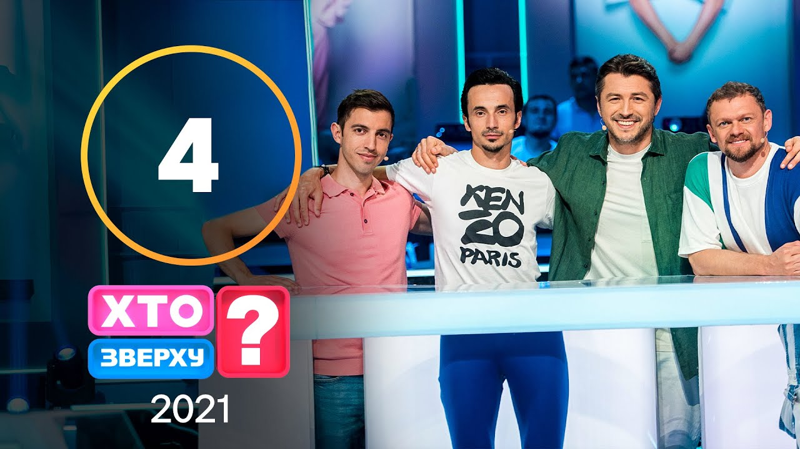
Хто зве́рху? — українська телепрограма, що виходить на Новому каналі щочетверга, починаючи з 10 березня 2012 року. Ведучими перших трьох сезонів були Ольга Фреймут та Сергій Притула. В третьому сезоні Ольгу Фреймут змінила Катерина Варнава. Також там є «пан суддя», що говорить голосом Олександра Педана. В сьомому сезоні Катерину Варнаву змінила Леся Нікітюк. Програма — власне український продукт жанру інфотейнмент.
Функції:
Рекреативна – розважальна, також ця програма може формувати громадську думку, частково в програмі можна почути дискусії учасників на патріотичні теми.

Slide 9

Топ-модель по-українськи (за новим правописом — топмодель по-українськи) — українське реаліті-шоу (раніше відоме як «Супермодель по-українськи» (англ. Ukraine's Next Supermodel), що створене за форматом іспанського реаліті-шоу Supermodelo. У шоу перебуває група молодих конкурсантів з України, які змагаються один з одним, виконуючи різні завдання. Переможець отримає титул нової української топмоделі, з підписанням контракту з модельним агентством.
Функції:
Соціально-педагогічна – вплив на населення, пропаганда певного способу життя, рекреативна – розважальна, відпочинкова.

Slide 10


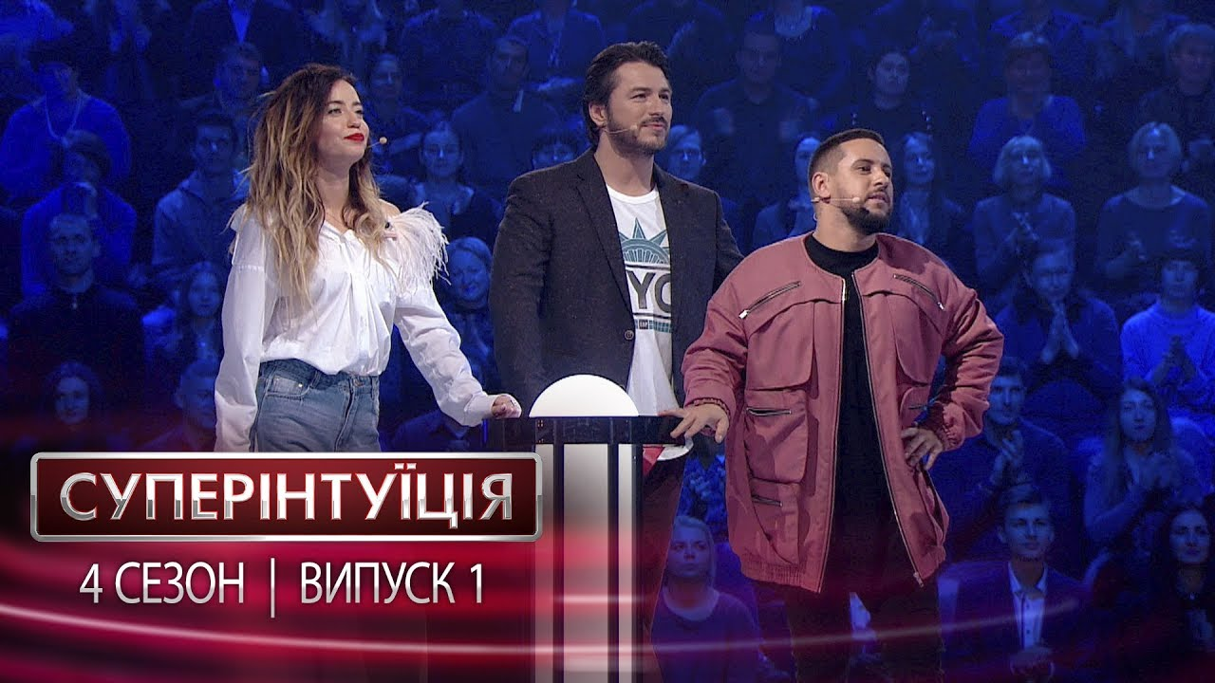
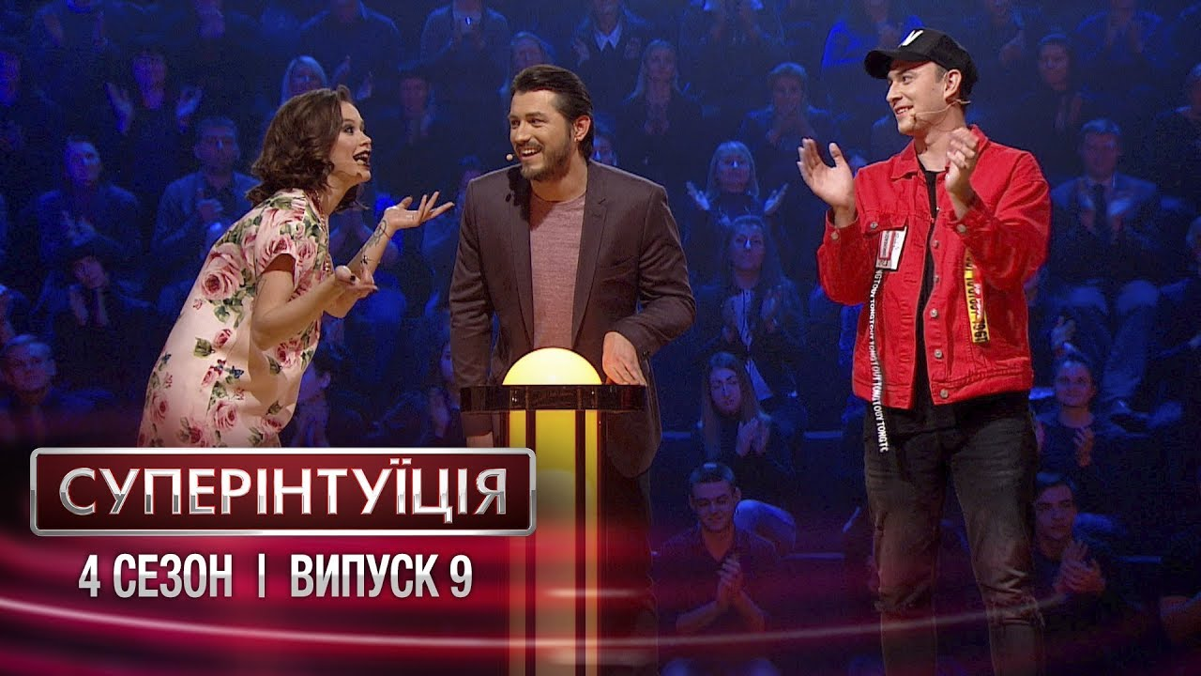
СуперІнтуїція (з 1 по 4 сезон — Інтуїція) — українське ігрове шоу, яке транслювалося на «Новому каналі». З п'ятого сезону ведучим був Сергій Притула. Шоу було адаптацією американського розважального шоу «Identity».
Функції:
Рекреативна – відпочинкова, інтегративна – глядач має відношення до багатьох амплуа.

Slide 11

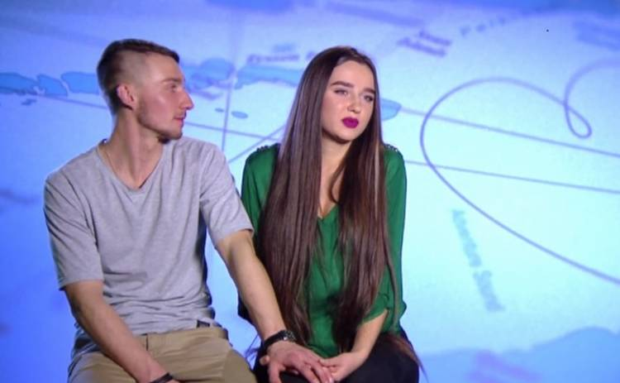
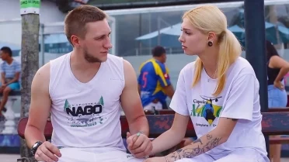
«Кохання на виживання» – це проєкт власного виробництва Нового каналу, який допомагає закоханим зрозуміти, чи щирі їхні почуття.
Функції:
Організаторська – телеканал є організатором та засновником цієї програми та рекреативна, тобто відпочинкова.

Slide 12
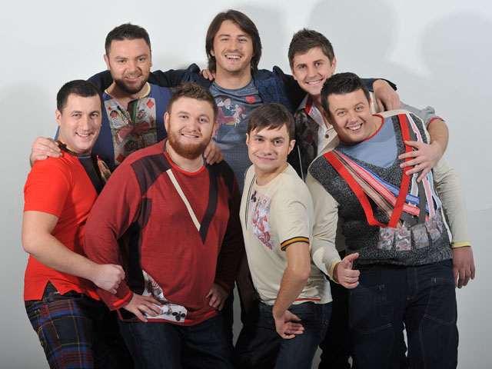

«Вар'яти-шоу» — україномовне розважальне телешоу. Виробляється студією «Вар'яти Студіо» та виходить в ефір з 2016 року на українському телеканалі Новий канал.
Функції:
Рекреативна;
Організаторська.

Slide 13






«Орел & Ре́шка» — українське російськомовне розважальне тревел-шоу, яке виходить в Україні, Білорусі, Польщі, Росії та Казахстані. Кожна програма розповідає про одну країну або місто з двох точок зору мандрівника: необмеженого матеріально та ощадливого. Виходить на телеканалах Інтер, К1, Новий канал, Пятница!, TTV, Білорусь-2 і Сьомий канал.
Функції:
Інформаційна, розважальна, інтегративна.

Slide 14

Будиночок на щастя — український комедійний телесеріал. Знятий компанією «IQ Production» для «Нового каналу». Станом на квітень 2020 вийшло 2 сезони серіалу. Знімається 3-й сезон. Режисер – Сергій Атрощенко.
Функції:
Відпочинкова.

Slide 15

Екси — українське реаліті-шоу, що виходить на «Новому каналі». Ведучі проекту — Олександр Педан і Наталія Єжова. За правилами проекту, 10 пар «колишніх» заселяються в будинок, щоб перевірити свої почуття. Для чистоти експерименту хлопці й дівчата житимуть окремо. Раз на тиждень вони проходять два індивідуальних і одне спільне випробування. На учасників чекають перевірки, які допоможуть розкрити їхні характери, ставлення одне до одного, найпотаємніші таємниці і справжні бажання. В кінці кожного тижня одна пара вибуває.
Функції:
Розважальна, інформаційна.

